Slide 1

Top 3 Crypto
비트코인, 이더리움, 리플이 지금 Long 쪽인지 Short 쪽인지
4시간마다 한 화면에 보여 주는 내부용 보드
공정미 문수향 김호연
top3-crypto.vercel.app
2026-10-21 평가 발표
Notes:
0:20. 인사. 비트코인·이더리움·리플이 지금 Long 쪽인지 Short 쪽인지 4시간마다 한 화면에. 팀 소개 한 줄, 주소 한 번 읽기. [확인 필요: 호연] 평가 날짜·시간대는 10-16 신청 뒤 확정되면 표지 날짜를 고친다(10-21 또는 10-22).

Slide 2
누가, 왜 쓰나
하지 않는 것
쓰는 사람
회원 가입, 결제, 광고
팀원 3명과 팀원이 속한 회사 내부
매수, 매도 권유
외부에 공개하는 서비스가 아닙니다.
코인 경험자가 손으로 보던 지표를
같은 기준으로 매번 재서 보여 줍니다.
AI가 방향을 추측하기
적중률을 우위처럼 말하기
하는 것
같은 기준으로 재서, 기준선과 함께 보여 주기
Notes:
0:35. 팀원 셋과 팀원이 속한 회사 내부에서 직접 보고 판단할 때 쓰는 보드. 외부 서비스 아님. 하지 않는 것 네 가지, 하는 것 하나.

Slide 3
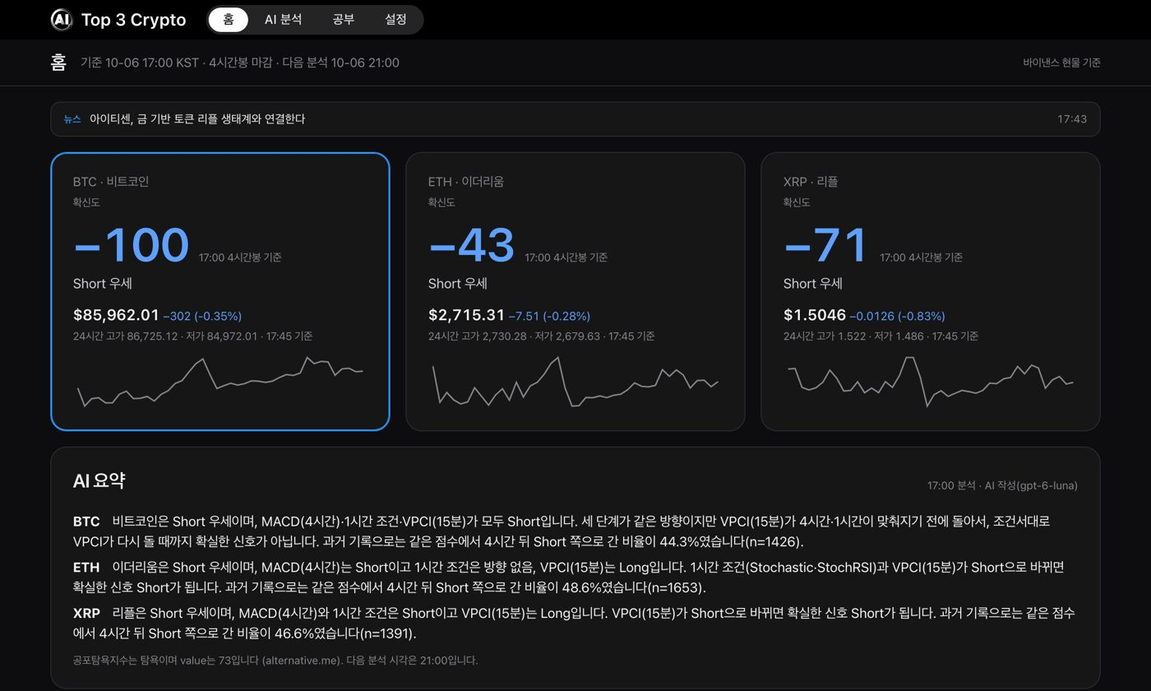
출발점: 지표를 손으로 보는 수고
손으로 보던 방식
차트 4개를 번갈아 열고
교차가 났는지 눈으로 찾고
셋이 같은 방향인지 외우고
맞았는지는 기억에 의존
보드 한 장
코드가 4시간마다 같은 식으로 계산하고
4시간 뒤 스스로 채점합니다.
화면 시안 A, 카드 3개와 AI 요약 (2026-10-06 캡처)
Notes:
0:35. 경험자는 차트 네 개를 번갈아 열어 눈으로 교차를 찾는다. 코드가 4시간마다 대신 계산하고, 맞았는지 스스로 채점하게 하자. 오른쪽은 시안 A 화면(카드 3개와 AI 요약).

Slide 4
어떻게 돌아가나
① 수집
→
② 지표 계산
→
③ 방향 판정
→
④ 점수
15분마다 바이낸스 캔들, 공포탐욕지수, 뉴스를 받습니다
4시간봉이 닫히면 MACD, Stochastic과 StochRSI, VPCI를 계산합니다
지표마다 Long, Short, 없음 중 하나로 정합니다
4:2:1 가중치로 합쳐 -100부터 +100 사이 확신도를 냅니다
⑤ 확실한 신호
→
⑥ 보여 주기
→
⑦ 채점
셋이 같은 방향(AND)이고 순서 조건까지 맞을 때만 켜집니다
화면과 디스코드로 내보내고, AI는 숫자를 문장으로 옮깁니다
4시간 뒤 다음 봉 종가로 맞았는지 기록합니다
한국 시각 01, 05, 09, 13, 17, 21시에 판정합니다. 방향과 점수는 코드가 정하고 AI는 바꾸지 않습니다.
발표자용 공부 04 '한 줄', 공부노트 7장 §7-1
Notes:
0:50. 일곱 단계를 번호 순서로. 수집, 지표 계산, 방향 판정, 점수, 확실한 신호, 보여 주기(화면·디스코드·AI 해설), 4시간 뒤 채점. AI는 여섯째 칸에서 숫자를 문장으로 옮기기만.

Slide 5
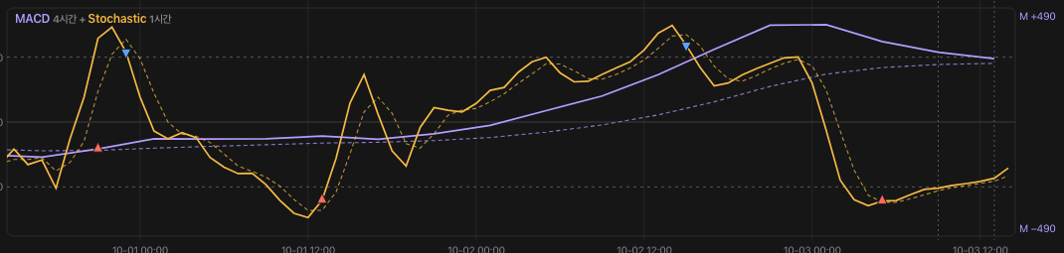
지표 4개와 시간대
신뢰도 순서 | 지표 | 봉 | 무엇을 보나
① 큰 흐름 (가장 신뢰) | MACD | 4시간 | 빠른 평균과 느린 평균의 차이가 시그널선 위인지 아래인지
② 중간 정렬 | Stochastic 그리고 StochRSI | 1시간 | 최근 범위에서 지금 가격(또는 RSI)이 어디쯤인지, 둘이 같은 방향인지
③ 타이밍 | VPCI | 15분 | 거래량이 가격 움직임을 뒷받침하는지
큰 흐름
→ 중간 정렬
→ 타이밍
네 지표 모두 바이낸스 현물 캔들만 씁니다.
보드 지표 그래프, MACD 4시간과 Stochastic 1시간을 겹쳐 본 모습 (10-06 캡처)
기획서 ver3 §3-1
Notes:
0:45. 위에서 아래로. 큰 흐름은 4시간 MACD, 중간 정렬은 1시간 Stochastic과 StochRSI(둘 다 같아야 함), 타이밍은 15분 VPCI. 네 지표 모두 바이낸스 현물 캔들만으로 계산. 아래는 보드의 '겹쳐 보기' 그래프.

Slide 6
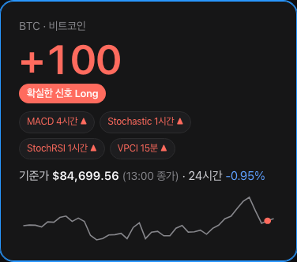
확신도와 확실한 신호
점수 = 100 × (4×MACD + 2×1시간 조건 + 1×VPCI) ÷ 7
MACD | 1시간 조건 (Stochastic+StochRSI) | VPCI | 점수 | 표시
Long | Long | Long | +100 | 확실한 신호 Long
Long | Long | Short | +71 | Long 우세
Long | 없음 | 없음 | +57 | Long 우세
Long | Short | Long | +43 | Long 우세
Long | Short | Short | +14 | MACD만 Long
Short | Long | Long | -14 | MACD만 Short
Short | Short | Short | -100 | 확실한 신호 Short
카드의 큰 숫자가 확신도, 배지가 확실한 신호 (10-06 캡처)
기획서 ver3 §3-3
+100은 '네 지표가 모두 Long'이라는 뜻입니다. 오를 확률 100%가 아닙니다.
Notes:
0:50. 점수식 한 번 읽기. 4:2:1이라 MACD가 부호를 정한다. 셋이 모두 같은 방향이면 확실한 신호. +100은 네 지표가 모두 Long이라는 뜻이지 오를 확률 100%가 아님. 표의 '1시간 조건'은 수식의 '1시간 조건'과 같은 것(Stochastic+StochRSI 한 쌍).

Slide 7
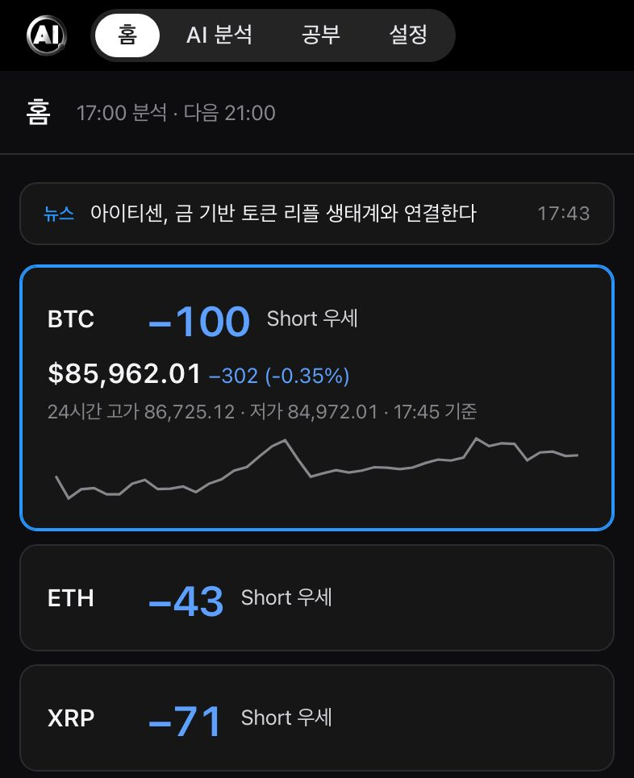
시연
지금 보드를 열어 보겠습니다
top3-crypto.vercel.app
홈
카드의 큰 숫자가 확신도, 배지는 확실한 신호
그래프
카드를 누르면 지표 4칸, 따로 또는 겹쳐 보기
근거와 성적
지표별 값과 판정, 운영 기록과 과거 재현, n
AI 분석
4시간마다 정량, 정성, 성적 리포트
휴대폰 화면, 카드 3개 (시안 A)
공부
출처와 확인 시각이 붙은 공부 노트
페이지가 안 열리면 → 예비 화면 7-1 (8번)
Notes:
1:30. 탭 전환. (0:00) 홈 카드 큰 숫자 = 확신도, 당일 숫자 읽기. (0:20) 카드 클릭 → 지표 그래프, 따로/겹쳐. (0:40) AI 요약 → 근거 → 성적(n, 30건 미만은 표본 부족) → 시장 심리. (1:00) AI 분석 탭. (1:15) 공부 탭 한 번 → 슬라이드 복귀. 안 열리면 아래 링크로 예비 화면 7-1 – 7-4(8–11번, 숨김)로. 끝나면 12번으로.

Slide 8
예비 화면 7-1: 홈
홈, 카드 3개와 AI 요약 (시안 A, 10-06 캡처)
Notes:
숨은 슬라이드 1/4 (개요·대본의 7-1). 페이지가 안 열릴 때만 7번의 링크로 이동. '화면은 캡처입니다(캡션의 날짜)' 한 마디. 숫자는 캡처 숫자를 읽고 오늘 숫자는 보드에서. 끝나면 12번(AI 해설과 디스코드)으로.

Slide 9
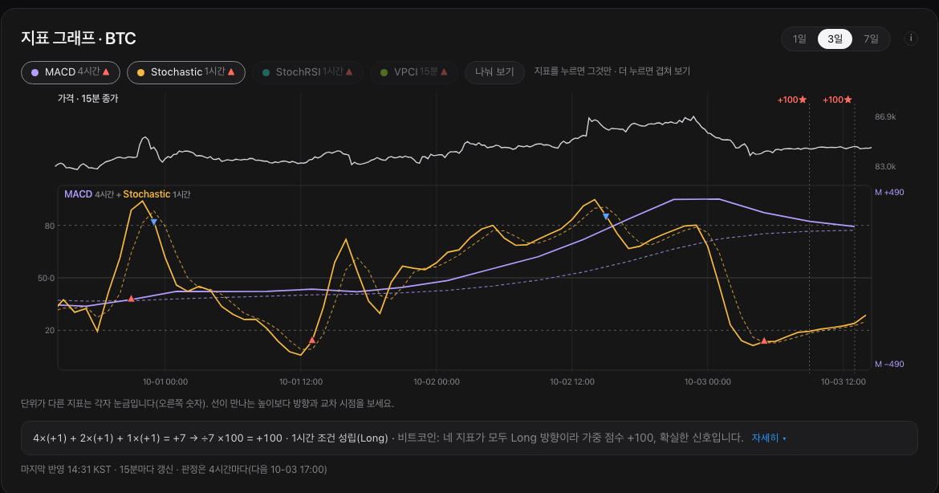
예비 화면 7-2: 지표 그래프
지표 그래프, 겹쳐 보기 (10-06 캡처)
Notes:
숨은 슬라이드 2/4 (개요·대본의 7-2). 페이지가 안 열릴 때만 7번의 링크로 이동. '화면은 캡처입니다(캡션의 날짜)' 한 마디. 숫자는 캡처 숫자를 읽고 오늘 숫자는 보드에서. 끝나면 12번(AI 해설과 디스코드)으로.

Slide 10
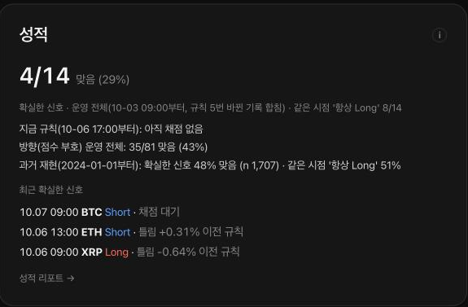
예비 화면 7-3: 성적 칸
성적 칸: 운영 전체, 지금 규칙, 과거 재현을 n과 함께 (10-07 09:00 분석, 실시간 캡처)
Notes:
숨은 슬라이드 3/4 (개요·대본의 7-3). 페이지가 안 열릴 때만 7번의 링크로 이동. '화면은 캡처입니다(캡션의 날짜)' 한 마디. 숫자는 캡처 숫자를 읽고 오늘 숫자는 보드에서. 끝나면 12번(AI 해설과 디스코드)으로.

Slide 11
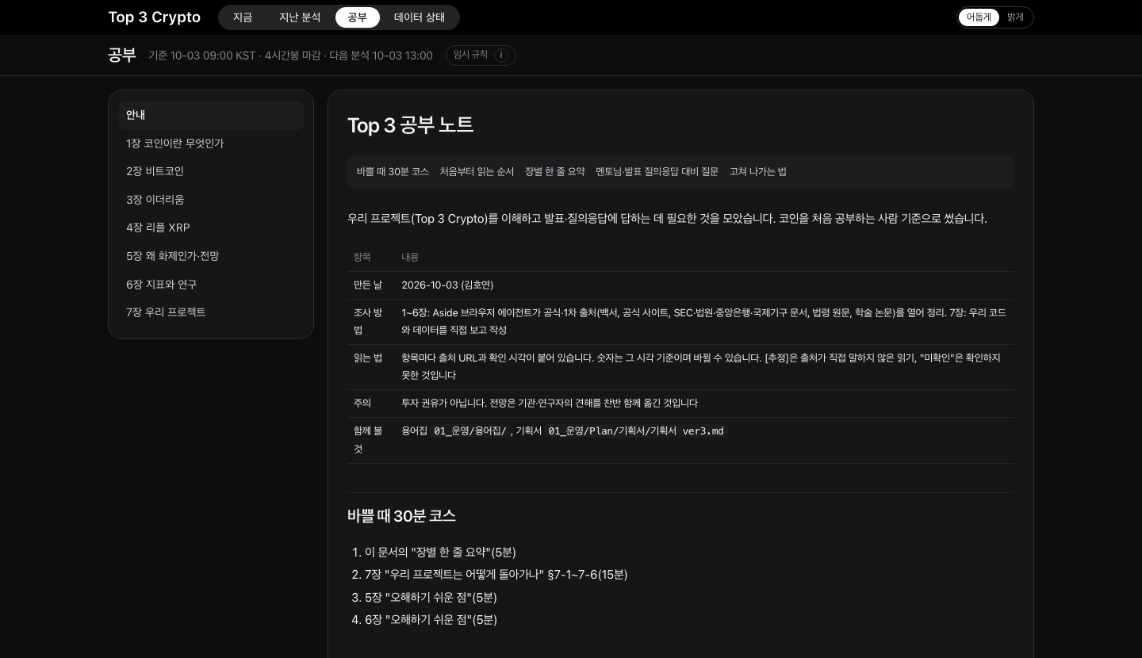
예비 화면 7-4: 공부 탭
공부 탭 첫 화면 (10-06 캡처)
Notes:
숨은 슬라이드 4/4 (개요·대본의 7-4). 페이지가 안 열릴 때만 7번의 링크로 이동. '화면은 캡처입니다(캡션의 날짜)' 한 마디. 숫자는 캡처 숫자를 읽고 오늘 숫자는 보드에서. 끝나면 12번(AI 해설과 디스코드)으로.

Slide 12
AI 해설과 디스코드
AI가 하는 것
AI가 하지 않는 것
계산된 숫자를 문장으로 옮기기
4시간마다 정량, 정성, 성적 리포트
검사에 걸리면 정해진 문장 틀로
방향이나 점수 정하기
입력에 없는 숫자 쓰기
매수, 매도 권유
디스코드 알림
Top 3 Crypto BOT · 10-07 09:05
확실한 신호가 새로 켜지거나
방향이 바뀔 때만 보냅니다.
4시간마다 정기 전송은 하지 않습니다.
BTC 확실한 신호 Short · 확신도 -100
10-07 09:00 분석 · 4시간▼ 1시간▼ 15분▼ · 켜지기 전 24시간 +0.3%
현재가 · 24시간 변화 · 고가 / 저가 (당일 숫자)
└ AI 한 줄 해설 (입력에 있는 숫자만)
관련 뉴스 • 최근 24시간 뉴스 3건, 제목과 출처와 시각
top3-crypto.vercel.app · 정보 제공용이며 투자 권유가 아닙니다.
메시지에 들어가는 것: 확신도와 세 시간대 화살표, 현재가와 24시간 변화, AI 한 줄 해설, 최근 24시간 관련 뉴스 3건, "정보 제공용이며 투자 권유가 아닙니다"
04_엔진/README.md '4시간 판정에서 하는 일' 5–7번, 04_엔진/notify.py build_alert
디스코드 메시지의 생김새 (글로 만든 예시, 10-07 09:00 BTC 신호 기준)
Notes:
0:35. 방향과 점수는 코드. GPT는 입력 숫자만으로 문장을 쓴다. 금지 표현이나 입력에 없는 숫자가 걸리면 정해진 문장 틀로 대신. 디스코드는 확실한 신호가 새로 켜지거나 방향이 바뀔 때만. 오른쪽 아래 말풍선은 04_엔진/notify.py build_alert의 메시지 형식을 글로 흉내 낸 것(가격·뉴스는 자리만). [캡처로 교체] 발표 전 디스코드 #신호 채널의 실제 메시지(10-06 이후) 캡처로 말풍선을 바꾼다.

Slide 13
데이터와 구조
데이터 | 출처 | 용도
캔들 15분, 1시간, 4시간 (2017-08부터) | 바이낸스 현물 USDT | 지표 계산과 채점
공포탐욕지수 (2018-02부터) | alternative.me | 시장 심리 표시, 점수에는 안 넣음
뉴스 제목 (2026-10-03부터) | 네이버 뉴스 API, GDELT | 알림과 리포트의 정성 단락
맥 한 대
15분마다 수집
4시간마다 판정
바뀔 때만 Vercel 배포
(매시 7분 확인)
전부 공개 API, 비용 0원
맥이 꺼져도
마지막 화면과 분석 시각이 남습니다
수집 →
15분마다 캔들, 공포탐욕지수, 뉴스를 받아 저장
엔진 →
지표, 판정, 점수, 채점, AI 해설과 리포트
API →
읽기 전용 FastAPI, 화면이 데이터를 읽는 창구
화면
정적 HTML 보드, Vercel에 스냅샷으로 배포
README §데이터·§실행 (2026-10-07 기준)
Notes:
0:30. 공개 API만, 비용 0원. 맥 한 대에서 15분마다 수집하고, 매시 7분에 확인해 바뀌었을 때만(최소 3시간에 한 번) 정적 스냅샷을 Vercel에 올려 맥이 꺼져도 마지막 화면이 남는다. 흐름은 수집 → 엔진 → API → 화면.

Slide 14
정직한 숫자: 과거 재현과 실시간
과거 재현 2024-01-01부터 2026-10-03 05:00 KST 전까지, 같은 규칙을 과거 4시간봉마다 적용 (10-06 계산)
 | BTC | ETH | XRP
방향 적중 (n) | 49.0% (6,035) | 49.2% (6,033) | 48.3% (6,009)
기준 '항상 Long' 전체 | 51.2% | 50.7% | 49.8%
확실한 신호 적중 (n) | 47.5% (570) | 50.2% (562) | 47.0% (575)
같은 시점 '항상 Long' | 49.8% | 53.2% | 49.4%
작은 표본,
정직 보고
방향 적중은 '항상 Long'과 같은 수준입니다.
맞을 때 0.68%, 틀릴 때 0.65% (BTC). 수수료 뒤 우위는 미확인.
이것이 성공 기준 1차입니다.
실시간 첫 분석 10-03 05:00 KST, 채점 집계는 10-03 09:00부터. 10-07 09:00 분석 스냅샷
운영 전체 방향 판정 (규칙 버전 5개 합산) | 35 / 81 적중
운영 전체 확실한 신호 | 4 / 14 (같은 시점 항상 Long 8 / 14)
지금 규칙 (10-06 17:00부터) | 종목당 채점 4건, 표본 부족
규칙 be0ceb211f5b-temp. 04_엔진/reports/replay_summary.md, 05_프론트/dist/data/board.json. 확인 기간은 규칙 변경 때 본 기록이 있어 '재사용'.
Notes:
1:00. 과거 재현 방향 적중 48–49%는 '항상 Long' 50–51%와 같은 수준. 확실한 신호도 같은 시점 항상 Long과 비슷. 실시간은 며칠치라 표본이 작다. '작은 표본을 있는 그대로 보고하는 것이 1차 성공 기준입니다.' 금지: 운영 중인 서비스, 28.6만 건, 우위, 목표 수익률. 발표 전날 실시간 표를 board.json으로 갱신(03_숫자_한벌 §5). '규칙 버전 5개 합산' = 운영 중 규칙을 네 번 바꿔 버전이 5개가 됐고 모두 합쳐 센 것. 규칙 해시(be0ceb211f5b-temp)는 맨 아래 각주에만 있고 읽지 않는다.

Slide 15
왜 낮은가, 그래서 무엇을 했나
사실
참고 기간 2018–2023, 확실한 신호 전 24시간에 같은 방향 5% 이상 움직인 뒤
계산 오류가 아닙니다. 코드와 통계를 세 갈래로 따로 감사했습니다.
종목 | n | 4시간 뒤 방향대로
BTC | 149 | 40.9%
ETH | 220 | 42.3%
XRP | 205 | 33.7%
진입 조건을 매 4시간 방향 예측으로 채점했습니다.
4시간봉에는 약한 되돌림이 있어 큰 움직임 뒤 신호가 자주 틀립니다.
그래서
화면에서는 이 경우 '추격 주의'를 붙입니다.
성적을 보고 규칙을 바꾸지 않았습니다.
화면에 '추격 주의'와 기준선 '항상 Long'을 함께 보여 줍니다.
공부노트 7장 §7-6-2, replay_summary.md
Notes:
0:40. 계산 오류가 아니다(검산과 독립 검토). 진입 조건을 매 4시간 방향 예측으로 채점했고, 4시간봉에는 약한 되돌림이 있다. 성적을 보고 규칙을 바꾸지 않았고, 기준선과 '추격 주의'를 넣었다.

Slide 16
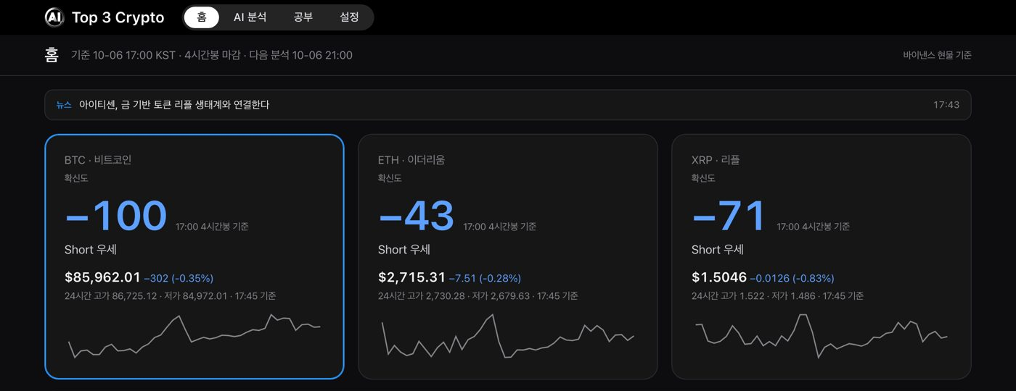
역할 분담
이름 | 역할 | 한 일
공정미 | 코인 도메인 | 판정 규칙(조건서), 뉴스 프롬프트, 해설 검토
문수향 | 코드 리뷰, 팀장 | 평가 신청, 발표(예정)
김호연 | 개발 | 수집, 엔진, API, 화면, 디스코드, 채점, 기획서와 회의록
결과물 한 장에 세 사람의 몫이 있습니다.
카드의 판정 규칙: 정미의 조건서
화면과 계산, 채점: 호연의 개발
코드 리뷰와 제출: 수향
README §역할, 2차 회의록(10-02). 캡처는 시안 A(10-06)
Notes:
0:25. 세 사람. 정미: 코인 도메인, 판정 규칙(조건서), 뉴스 프롬프트, 해설 검토. 수향: 코드 리뷰, 팀장, 평가 신청, 발표(예정, 10-16 신청 때 확정). 호연: 수집, 엔진, API, 화면, 디스코드, 채점, 문서.

Slide 17
AI를 어떻게 썼나
개발
Claude
기획서 ver3를 기준으로 코드와 문서 작성, 사람이 지시하고 확인
독립 검토
GPT, Claude Fable
코드 정확성은 GPT, 기획 준수와 화면은 Fable. 개발한 모델과 다른 모델
운영 중 문장
GPT
AI 해설과 심층 리포트, 입력에 있는 숫자만 사용
출처 조사
Aside
브라우저로 자료를 찾는 AI 에이전트. 지표 원문과 측정 방식 조사
검토 9회차(10-01부터 10-04), 회차마다 지적 수와 반영을 기록했습니다. 예: 화살표 셋이 ▲인데 Short로 보이던 문제 → 'MACD만 Short' 라벨.
07_AI활용(팀내공유)/검토_반영_기록.md (2026-10-04 갱신)
Notes:
0:25. 네 줄. 개발은 Claude, 코드 정확성은 GPT가 독립 검토(기획 준수와 화면은 Claude Fable), 운영 중 문장은 GPT, 출처 조사는 Aside(브라우저로 자료를 찾는 AI 에이전트). 검토 9회차(10-01부터 10-04), 지적과 반영은 기록으로 남김. 발표 전 회차가 늘면 대본·공부 06·07과 함께 갱신.

Slide 18
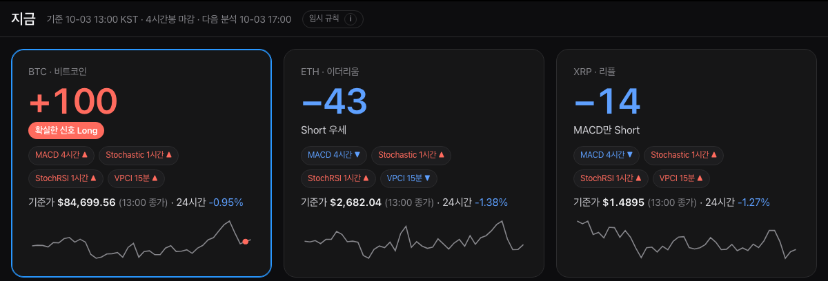
한계와 다음 할 일
지금의 한계
판정 규칙은 조건서 확인 항목이 남아 화면에 '임시'로 표시
상단 기준 줄의 '임시 규칙' 표시 (확대)
15분 기준 확실한 신호는 아직 미구현(4시간마다만 판정)
뉴스 브리핑 칸과 시안 방향은 팀 결정 뒤 반영
다음
같은 기준 줄과 카드 3개 (10-06 캡처)
실시간 표본이 쌓이면 적중률을 다시 봅니다. 성공 기준 2차.
README §다음 할 일 (2026-10-07)
Notes:
0:20. 규칙은 조건서 확인 항목이 남아 '임시'. 15분 확실한 신호와 뉴스 브리핑 칸은 미구현. 표본이 쌓이면 적중률(2차 기준)을 다시 본다. 오른쪽 위는 보드 상단 기준 줄의 '임시 규칙' 표시를 확대한 것.

Slide 19
맞히는 신호가 아니라,
같은 기준으로 재서 기준선과 함께 보여 주는 도구
Top 3 Crypto
top3-crypto.vercel.app
https://github.com/kimble125/top3-crypto-final
Notes:
0:10. 한 문장. 맞히는 신호가 아니라, 같은 기준으로 재서 기준선과 함께 보여 주는 도구. 주소 두 개. 감사합니다. (저장소가 비공개면 평가 전 공개 전환 [확인 필요: 호연])

